Slide 1
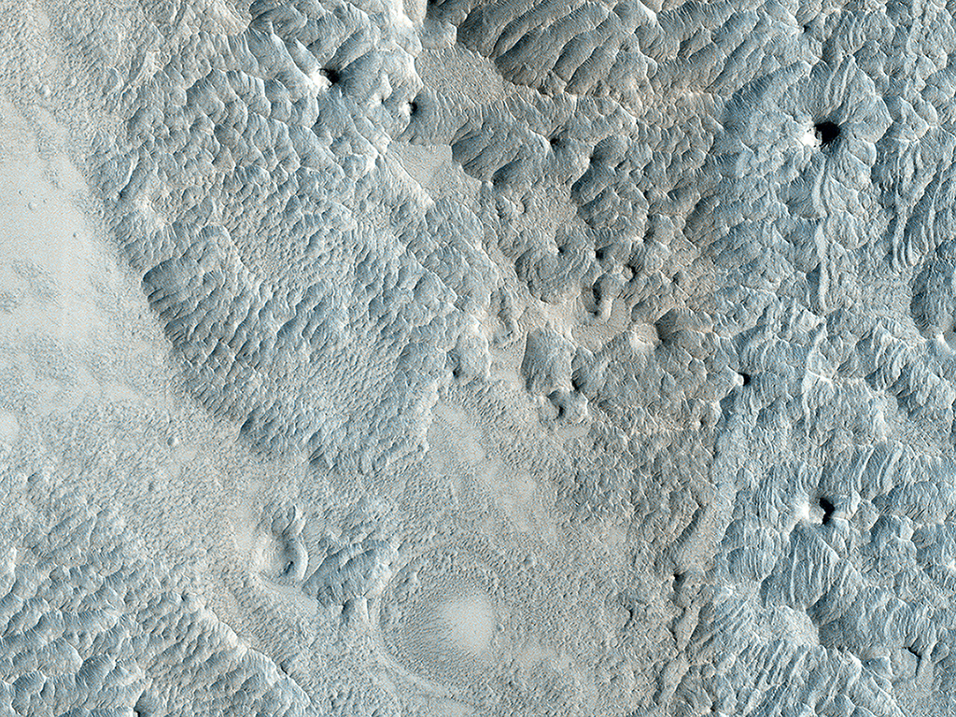


Erodante tereno en “Arabia Terra”
Ĉi tiu bildo montras eroditan Marsan teron en Arabia Terra. Iam estis plata glata tereno, sed kun tempo, estis erodita (ŝajnas per vento), formigas depresiajn malaltaĵojn kie ni vidus multajn dunetojn. La dunoj similas al ondoj en l’oceano, dum en aliaj lokoj, ni vidus la formon de platapintamontetoj.
uahirise.org/eo/ESP_039113_1915

